Slide 1

“云盘”演讲
演讲：万舒成
回答问题：代鹏

Slide 2
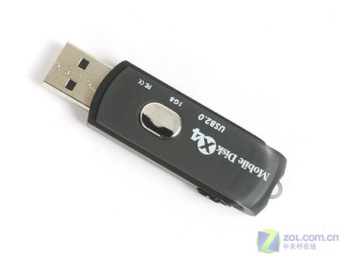
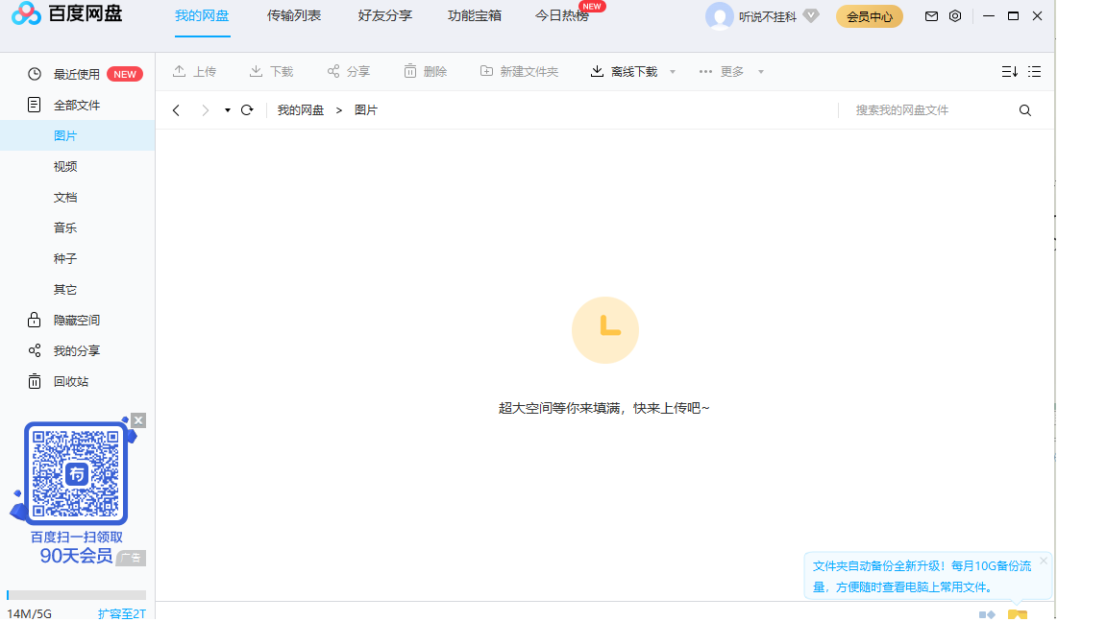
传统移动存储与现代移动存储

Slide 3
云盘的优点
云盘的缺点
不需要随身携带
如果要求不高可以免费
数据不会遗失或损坏
有些资源只能用网盘下载
下载上传速度慢
空间比较小
有的甚至限制文件的上传大小
使用时需要APP
需要一直付费

Slide 4
云盘的概念
云盘属于云存储产品中的一种，是在云计算概念上延伸和发展出来的新兴的网络存储技术，是指将网络中大量不同的存储设备集合起来，共同对外提供数据存储和业务访问功能的系统。

Slide 5
云盘的内容
1：同步与存储
2：分享
3：下载
4：一键保存
5：在线播放
6：搜索
一键保存功能是指网络云盘用户可以将磁链接、URL或BT种子保存在自己的网络云盘中，在保存的同时也就将相应的音频、视频保存在自己的网络云盘中了。

Slide 6
云盘的发展历程
1：在云盘发展初期，互联网还处于刚刚起步阶段，不论是个人还是企业对云盘的需求都不高，用户还处于被教育阶段。加上当时版权意识也比较薄弱，各类影视资源在各大视频网站都可以下载到，云盘并没有引起重视。
2：到2013年左右，网盘大战拉开序幕，从金山快盘宣布免费赠送100GB永久云存储空间开始，360、百度网盘相继推出1T永久免费空间服务，国内各大云盘使出浑身解数，均采用免费、大容量的优惠招揽用户。各云盘公司发展迅速。
3：从360网盘开始，冲会员送5T空间，其他各大网盘纷纷效仿。
4：后来360网盘加大力度送到了终身服务，导致各种用户疯狂往里面塞资料，其中还有一些涉黄涉暴的内容，最终导致360网盘关停。
5：吸取360网盘资源混杂的失败经验后，其他网盘仍然不改其他问题，如115盘客户端操作难度高，广告多，下载速度慢，最终成为私人网盘；迅雷不干净，私自上传文件使电脑卡顿，广告也多，用户量暴跌；

Slide 7
6：在其他网盘用户量渐少的情势下，百度网盘坚持到了最后，赢得网盘市场
7：最近，出了一款曲奇云盘，福利比不充值的百度网盘多得多，它是否能挑战百度网盘的霸主地位还需要看后面的表现，现在也不做评价。

Slide 8
云盘的发展趋势
5G的到来无疑将对云盘产生更大的冲击，一方面个人用户的数据存储需求大大增加，云盘的运维成本自然也会大幅提升。但是，云盘的盈利模式依旧不明朗，愿意付费的用户依然不多，而未来云盘想要吸引用户付费，培养用户忠诚度第一，拓宽服务渠道，使服务不仅仅是云端存储第二，建立共享型平台，实现向办公软件的转变——拓宽服务渠道单一的存储功能很容易受到威胁，时代在不断发展，科技在不断革新，手机、电脑内部存储容量越来越大，U盘价格也呈下降趋势，单一的云存储的竞争力会逐渐衰退直至消亡，最终离开市场。目前，云盘在疫情的影响下开始上线的办公功能，帮助上班族实现在线办公，文档备份的需求。“发现”频道在近期也上线了听书、视频等。显然，云盘目前在拓宽服务渠道已经开始做，并做的还不错。未来，云盘应该会继续挖掘用户需求，引导用户需求，实现服务的升级，建立共享型平台，实现向办公软件的转变。同时云盘需要加强和其他互联网领域的合作，实现云存储+办公。

Slide 9
演讲完毕，谢谢大家
下面为答疑时间

